Slide 1

Árbol de Decisión
vs SVM
Comparación Técnica de Modelos
de Aprendizaje Automático
Mayo 2026
Alexandro Orlandi / Aprendizaje Automático / Mayo 2026

Slide 2





Árbol de Decisión
Cómo Funciona
Divide el espacio de datos en ramas en función de decisiones sucesivas que pueden resultar verdaderas o falsas respecto a alguna de las características. De esta forma surge la forma característica que se asemeja a las raíces de un árbol.
Cuanto más profundo es el árbol más complejas son las reglas de decisión.
Hiperparámetros Clave
Ventajas
max_depth
— Profundidad máxima del árbol
min_samples_split
— Mínimo de muestras para dividir un nodo
Sencillos de interpretar
Visualizable
Maneja tanto variables categóricas como numéricas
Desventajas
Propenso al sobreajuste
Inestable ante cambios en los datos
Susceptibles a sesgos debido a clases dominantes
Alexandro Orlandi / Aprendizaje Automático / Mayo 2026

Slide 3


Support Vector Machine (SVM)
Cómo Funciona
Busca el hiperplano óptimo que maximiza el margen entre clases en un espacio de alta dimensión.
Conceptos clave:
Vectores de soporte — puntos más cercanos al hiperplano
Kernel Trick — transforma datos a espacios de mayor dimensión
Kernels: lineal, polinomial, RBF, sigmoide
Ventajas
Efectivo en espacios de alta dimensionalidad
Robusto contra sobreajuste
Permite capturar relaciones no lineales (Kernel trick)
Hiperparámetros Clave
kernel
— Función de transformación (linear, rbf, poly, sigmoid)
C (Regularización)
— Balance entre el márgen y la exactitud
gamma
— Alcance de influencia de cada dato al generar el hiperplano (RBF/poly)
Desventajas
Baja interpretabilidad
Lento en datasets grandes
Requiere normalización y ajustes de los kernel
Alexandro Orlandi / Aprendizaje Automático / Mayo 2026

Slide 4


Conclusiones
Criterio | Árbol de Decisión | SVM
Interpretabilidad | Fácil | Difícil
Datos de alta dimensión | Rendimiento limitado | Excelente rendimiento
Velocidad de entrenamiento | Rápido | Lento
Sobreajuste | Alto riesgo si no se poda | Controlado con hiperparámetros
Preprocesamiento | Mínimo requerido | Normalización necesaria
Robustez | Sensible a pequeños cambios en los datos | Controlado con C, Gamma y Kernel
Relaciones no lineales | Captura | Captura
Recomendación
Árbol de Decisión => cuando se necesita interpretabilidad, explicabilidad del modelo, y definir reglas claras.
SVM => clasificación compleja con datos de alta dimensión y cuando la interpretabilidad no es prioritaria.
Alexandro Orlandi / Aprendizaje Automático / Mayo 2026

Slide 5
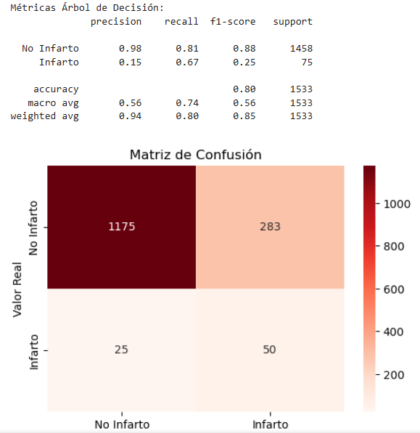
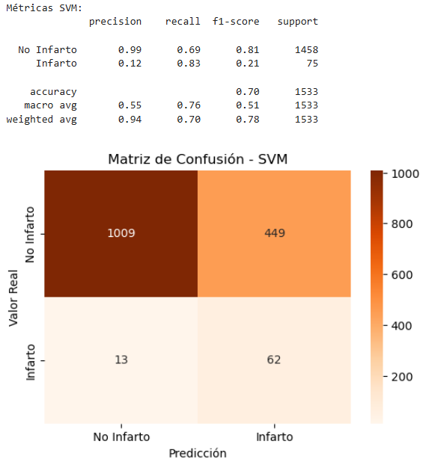
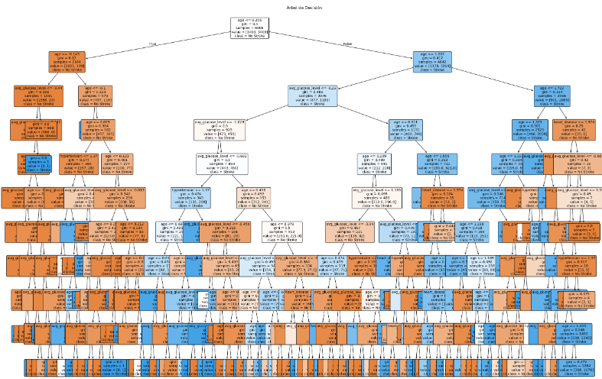
hiperparámetros
GridsearchCV
Scoring
=‘f1_macro'
Dataset Predicción
de Infartos
Fines médicos
Muy desbalanceado
Alexandro Orlandi / Aprendizaje Automático / Mayo 2026

Slide 6
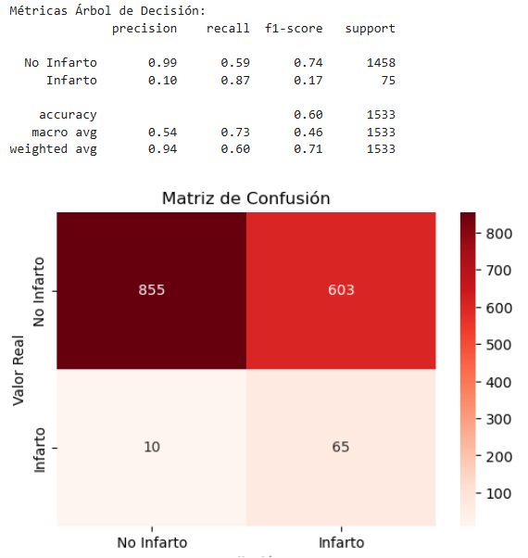
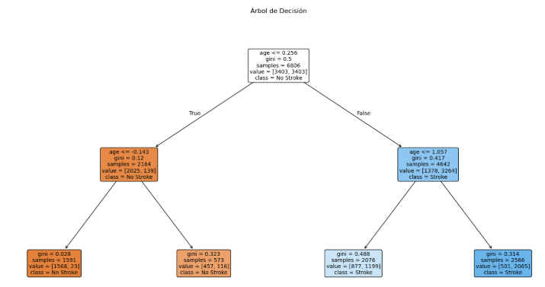
Hiperparámetros
GridSearchCV
Scoring
='recall'
Dataset Predicción
de Infartos
Muy desbalanceado
Alexandro Orlandi / Aprendizaje Automático / Mayo 2026

